Slide 1
Искусственный интеллект
Тематическое исследование
Автор: Аяшева Жанна

Slide 2
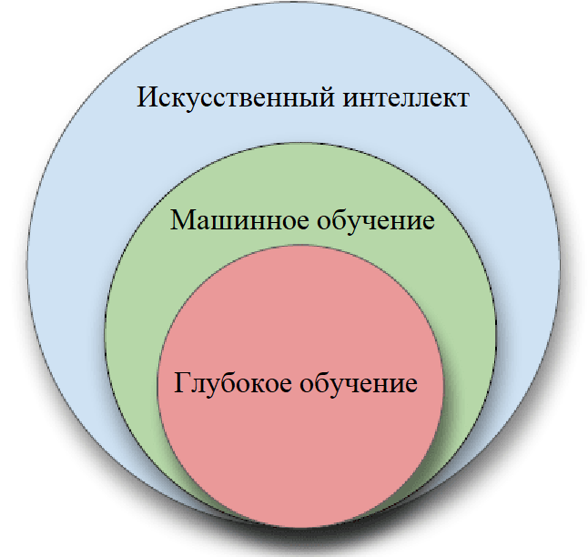
Типы искусственного интеллекта

Slide 3
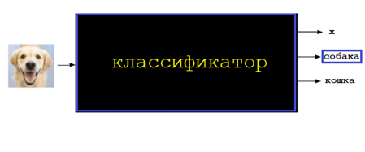
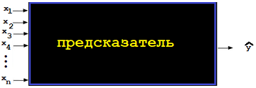
Типы машинного обучения
ȳ=f(x₁, x₂, x₃ ...,x_{n})

Slide 4
Как работает обучение?
Обучающий образец
Прогнозируемый результат
x₁
x₂
x_{n}
_{y}
предсказатель
Входные параметры
(характеристики)
ȳ
...
Переменные
состояния
функция
ошибки
убытком
Ожидаемый
результат
Обратное распространение (back propagation)

Slide 5
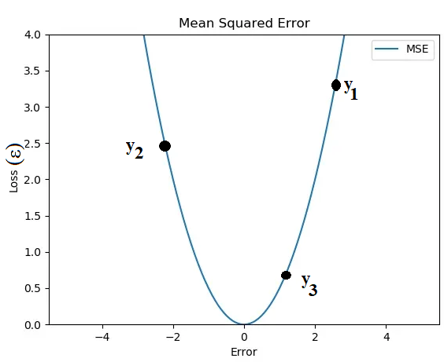
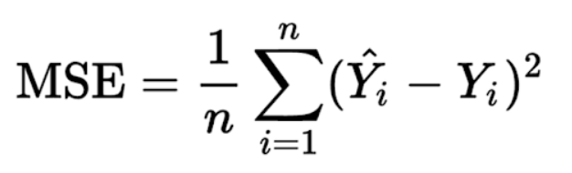

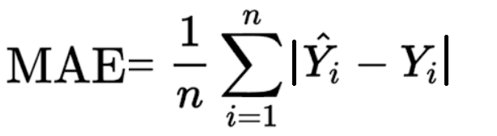

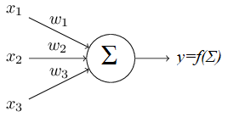

Обычные функции ошибки
(L₂ норма)
(L₁ норма)
Source: https://medium.com/analytics-vidhya/a-comprehensive-guide-to-loss-functions-part-1-regression-ff8b847675d6

Slide 6
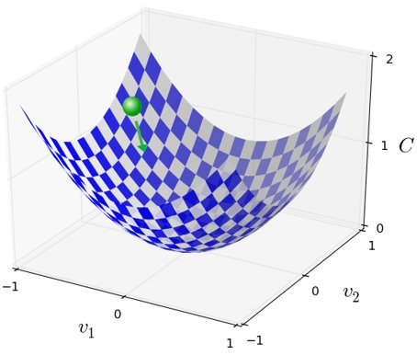
Градиентный спуск как стратегия обучения
Проблема: Как нам минимизировать функцию ошибок?
Ответ: Путем корректировки значений переменных состояния алгоритма обучения
Методология: итеративный градиентный спуск
ε = ε(v₁,v₂,...,v_{k})

Slide 7
Градиентный спуск - практические шаги
Пусть w^{[i]} значение вектора (w₀ , w₁ , w₂ ,…, w_{n}) на шаге i
Пусть ∇ε = [ ∂ε/∂w₀, ∂ε/∂w₁, ∂ε/∂w₁, ... , ∂ε/∂w_{n} ]
Пусть η скорость обучения
Цель: min ε(w_{(i≥0)}) = ε(w₀, w₁, w₂, …, w_{n}) , ε:ℝ^{n+1}⟶ℝ
w^{[i+1]} = w^{[i]} - η∇ε

Slide 8
Решение линейной регрессии с помощью алгоритма градиентного спуска
Предположение: ȳ = w₀+ x₁w₁+ x₂w₂+ x₃w₃+ ... + x_{n}w_{n}
Функция ошибки: ε = Σ(y-ȳ)² (L₂ норма = Mean Square Error)
Градиент: (2/n)Σ(ȳ-y) [1, x₁, ..., x_{n}]
Преимущества: Простые вычисления для большого объема данных.
Недостатки: Могут быть смоделированы только линейно разделяемые данные.

Slide 9
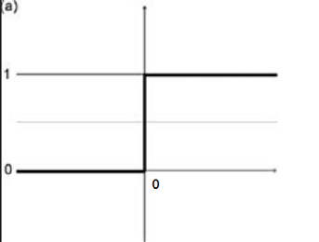
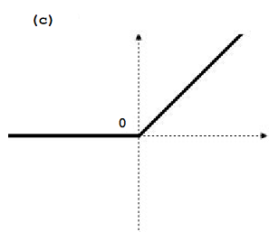
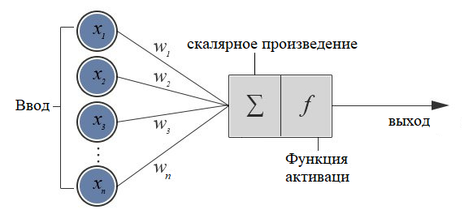
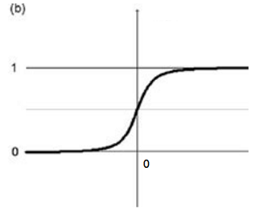
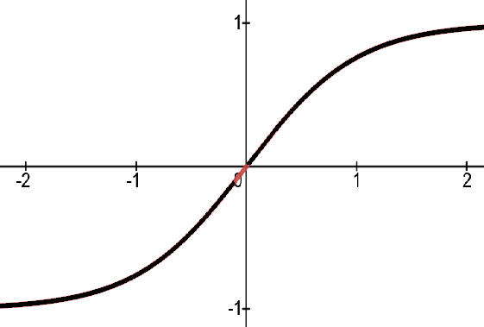
Персептрон как основа нейронных сетей
выход = f(w₀+ x₁w₁+ x₂w₂+ x₃w₃+ ... + x_{n}w_{n})

Slide 10
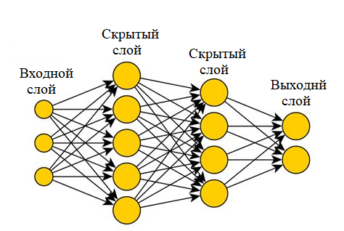
Многослойная нейронная сеть

Slide 11
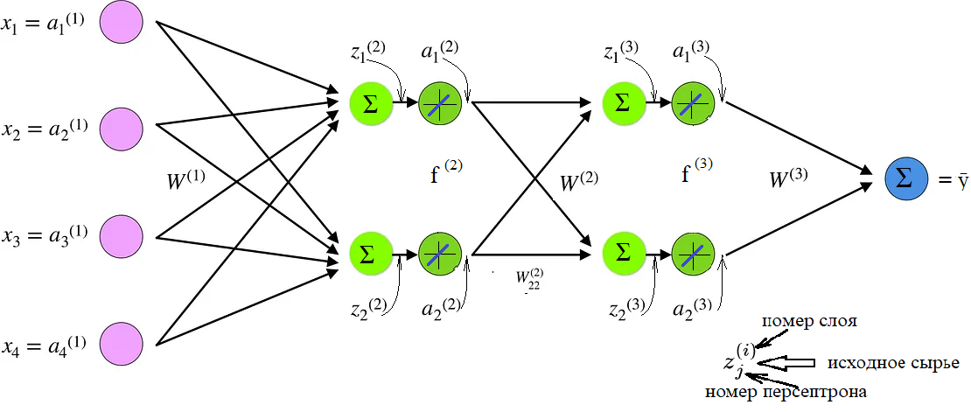
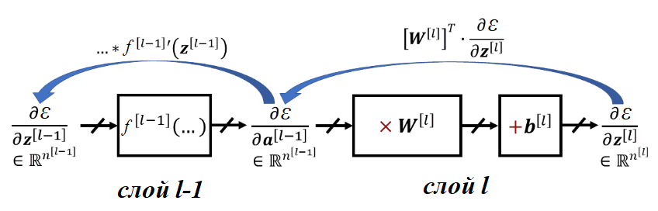
Градиентное и обратное распространение
Вперед уравнения
z^{(i)}=w^{(i)}a^{(i-1)}+b^{(i)}, a^{(i)}=f^{(i)}(z^{(i)})
Алгоритм градиентного спуска
w^{[i+1]} = w^{[i]} - η∇ε
∇ε = [ ∂ε/∂w₀, ∂ε/∂w₁, ∂ε/∂w₁, ... , ∂ε/∂w_{n} ]

Slide 12
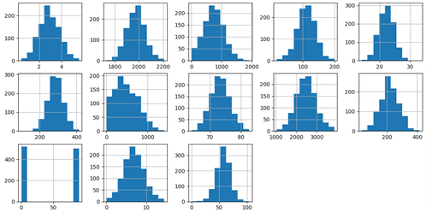
Данные о композитных материалах

Slide 13
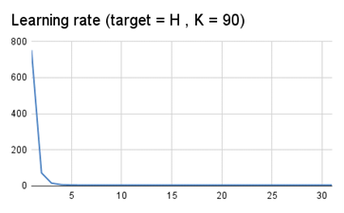
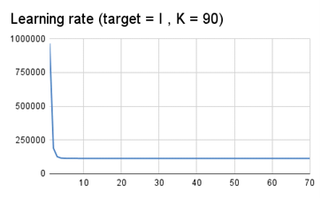

Предсказание Модуль упругости при растяжении и Прочность при растяжении

Slide 14
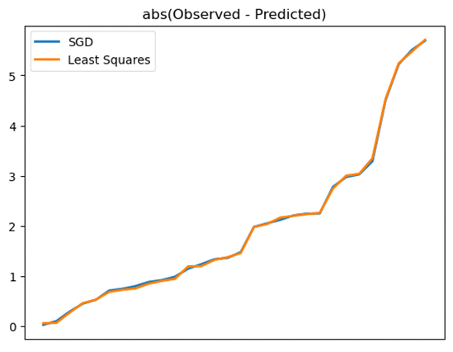
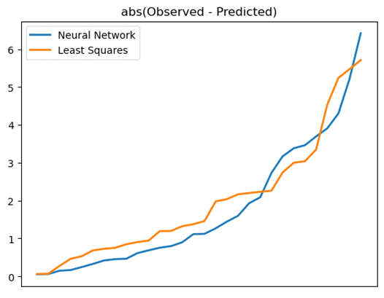
Предсказание Модуль упругости при растяжении и Прочность при растяжении

Slide 15
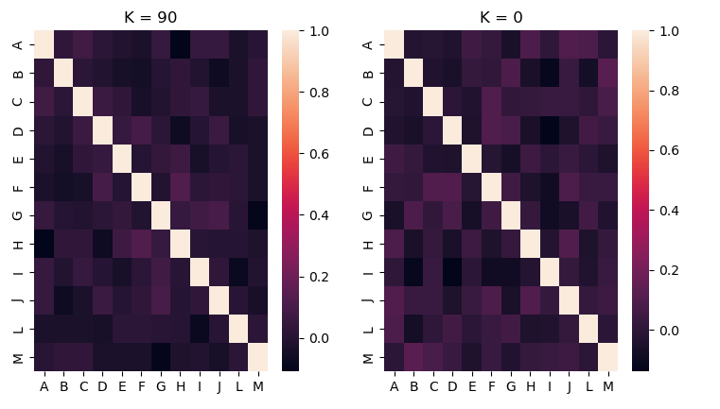
Предсказание Соотношение матрица-наполнитель

